Slide 1
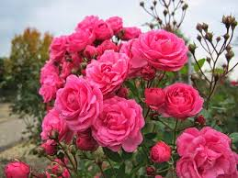
সকলকে স্বাগতম

Slide 2
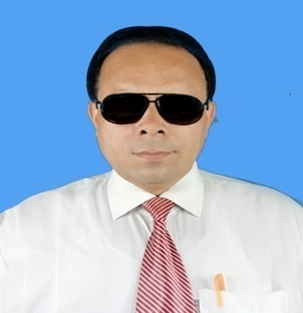
শিক্ষক পরিচিতি
বিনয় কুমার বিশ্বাস
সহকারী শিক্ষক
কোলা সদর উদ্দিন উচ্চ বিদ্যালয়
রাজবাড়ী সদর, রাজবাড়ী ।
মোবাঃ ০১৭১৭৭৫৪৮০৭

Slide 3
পাঠ পরিচিতি
শ্রেণীঃ ৮ম
বিষয়ঃ বাংলা ১ম পত্র
(পদ্যাংশ)
সময়ঃ ৫০ মিনিট
তারিখঃ 3০-০৫-২০২০ইং

Slide 4
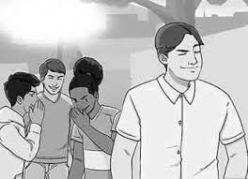
এসো আমরা কিছু ছবি দেখি

Slide 5
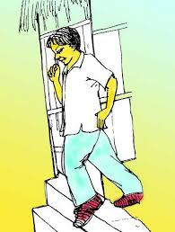
এসো আমরা কিছু ছবি দেখি

Slide 6
আজকের পাঠ
“পাছে লোকে কিছু বলে”
-কামিনী রায়
(শেষ অংশ)

Slide 7
শিখনফল
১. কবিতার নির্ধারিত অংশ আবৃতি করতে পারবে ।
২. কঠিন শব্দের অর্থসহ বাক্য রচনা কতে পারবে ।
৩. সংশয় এড়িয়ে কাজে-কর্মে ব্রতী হওয়ার অনুপ্রেরণা পাবে ।
৪. নিঃশঙ্কচিত্তে জীবনপথে পরিচালিত হওয়ার অনুপ্রেনণা পাবে ।

Slide 8
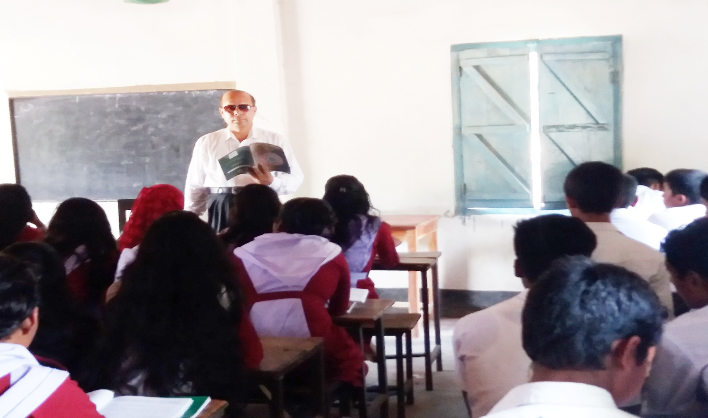
আদর্শ পাঠ

Slide 9
এসো আমরা কিছু নুতন শব্দ জেনে নিই
প্রশমিতে পারে ব্যথা
যন্ত্রণার উপশম ঘটাতে পারে
গ্রাহ্য না করা, অবহেলা করা , গুরুত্ব না দেয়া
উপেক্ষা
ছুতা , ওজর
ছল
ম্রিয়মাণ
কাতর , বিষাদগ্রস্থ

Slide 10
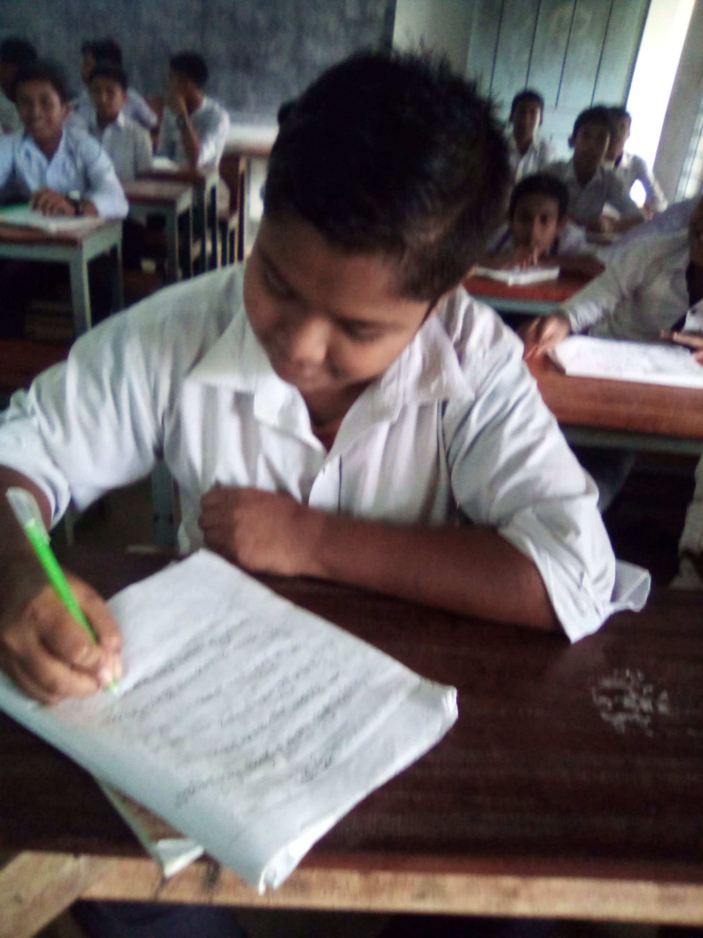
একক কাজ
প্রশ্নঃ- ‘কাঁদে প্রাণ যবে, আঁখি সযতনে শুস্ক রাখি’- এ কথাটি ব্যাখ্যা কর ।

Slide 11
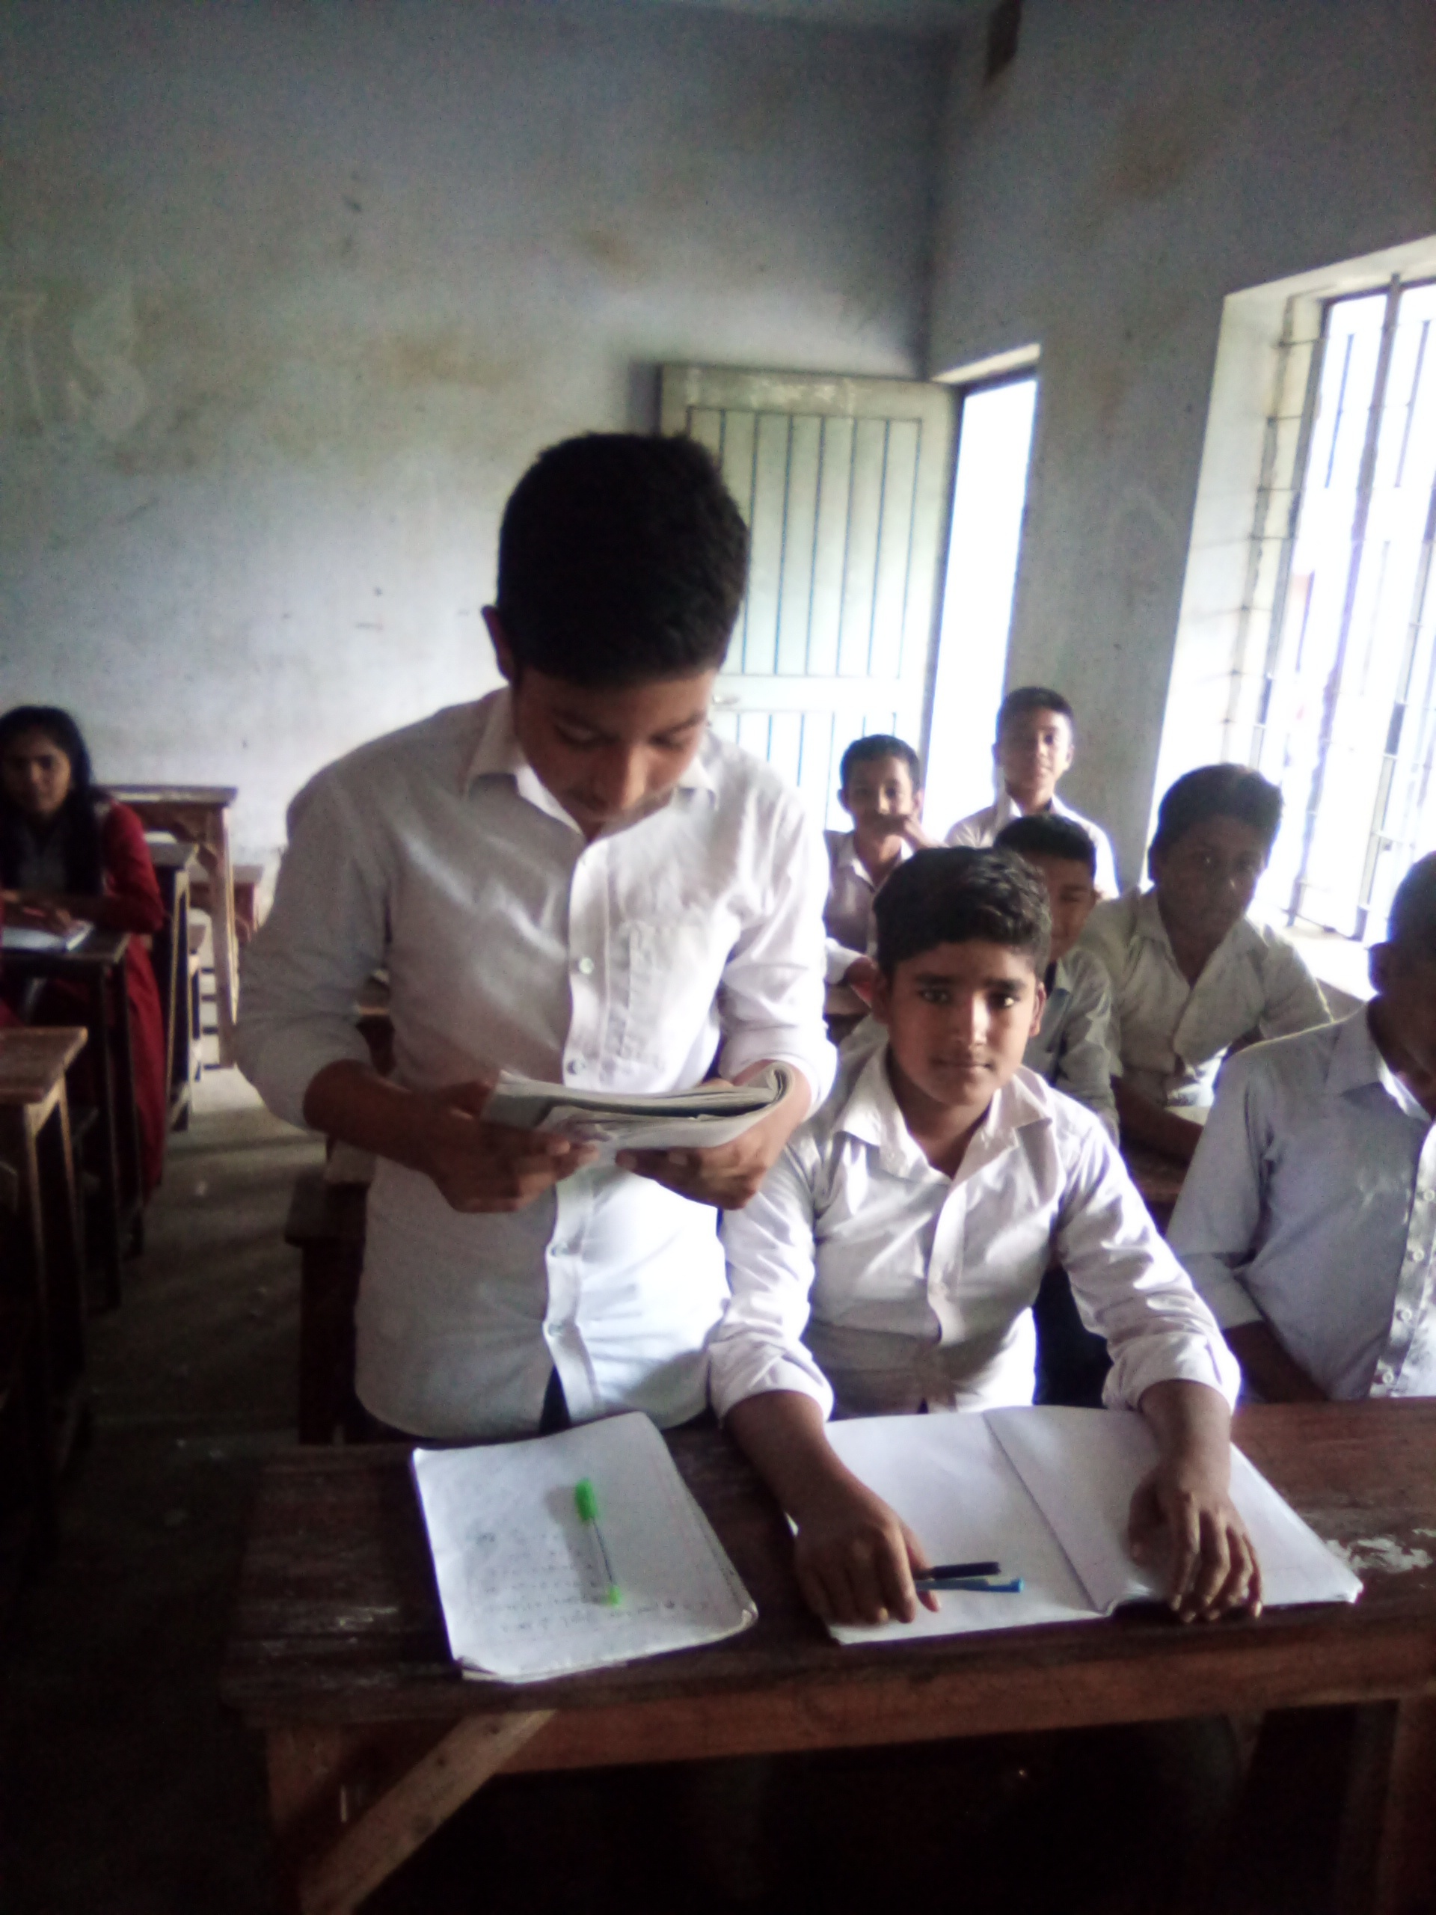
সরব পাঠ

Slide 12
এসো আমরা কবিতার অংশ জেনে নিই
কাঁদে প্রাণ যবে, আঁখি
সযতনে শুস্ক রাখি
নিরমল নয়নের জলে
পাছে লোকে কিছু বলে ।
একটি স্নেহের কথা
প্রশমিতে পারে ব্যথা
চলে যাই উপেক্ষার ছলে
পাছে লোকে কিছু বলে ।

Slide 13
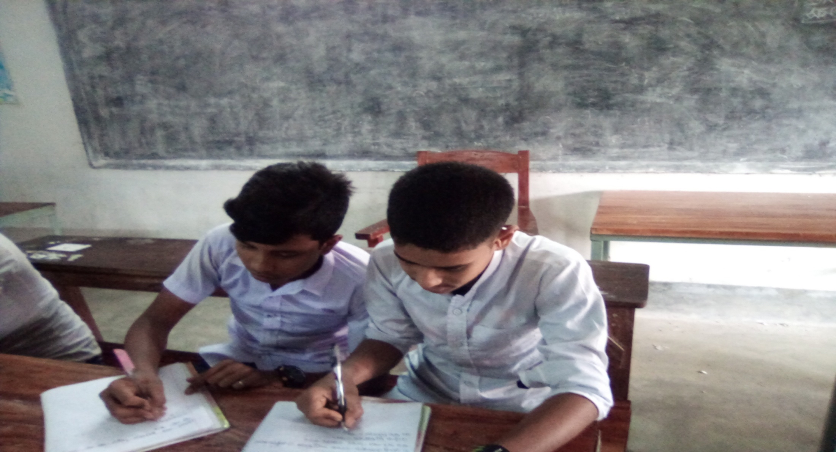
জোড়ায় কাজ
প্রশ্নঃ- ‘একটি স্নেহের কথা, প্রশমিতে পারে ব্যথা’- এ কথাটি ব্যাখ্যা কর ।

Slide 14
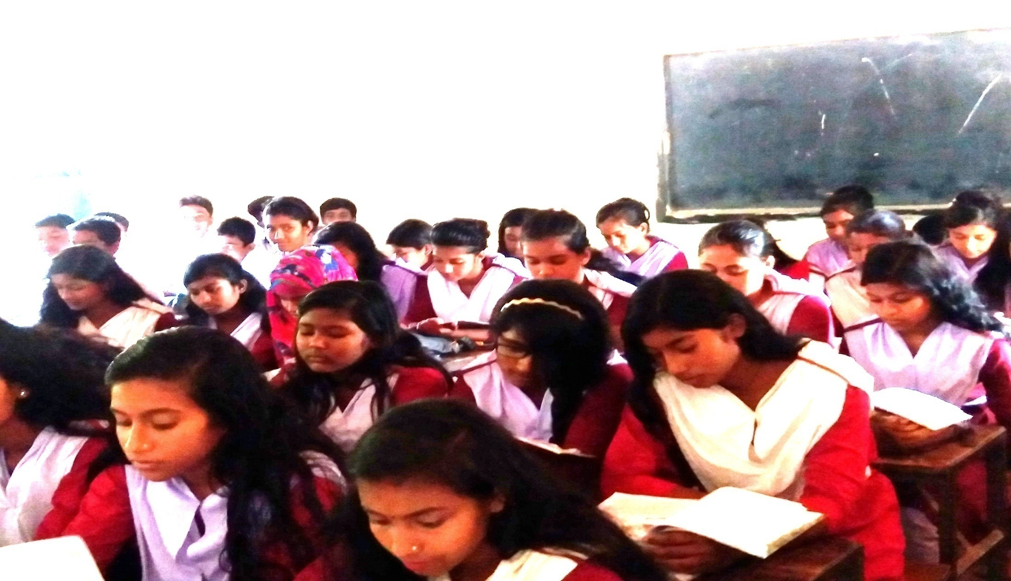
নিরব পাঠ

Slide 15
এসো আমরা কবিতার কিছু অংশ জেনে নিই
মহৎ উদ্দেশ্যে যবে
এক সাথে মিলে সবে
পারি না মিলিতে সেই দলে
পাছে লোকে কিছু বলে
বিধাতা দিছেন প্রাণ
থাকি সদা ম্রিয়মাণ
শক্তি মরে ভীতির কবলে
পাছে লোকে কিছু বলে ।

Slide 16
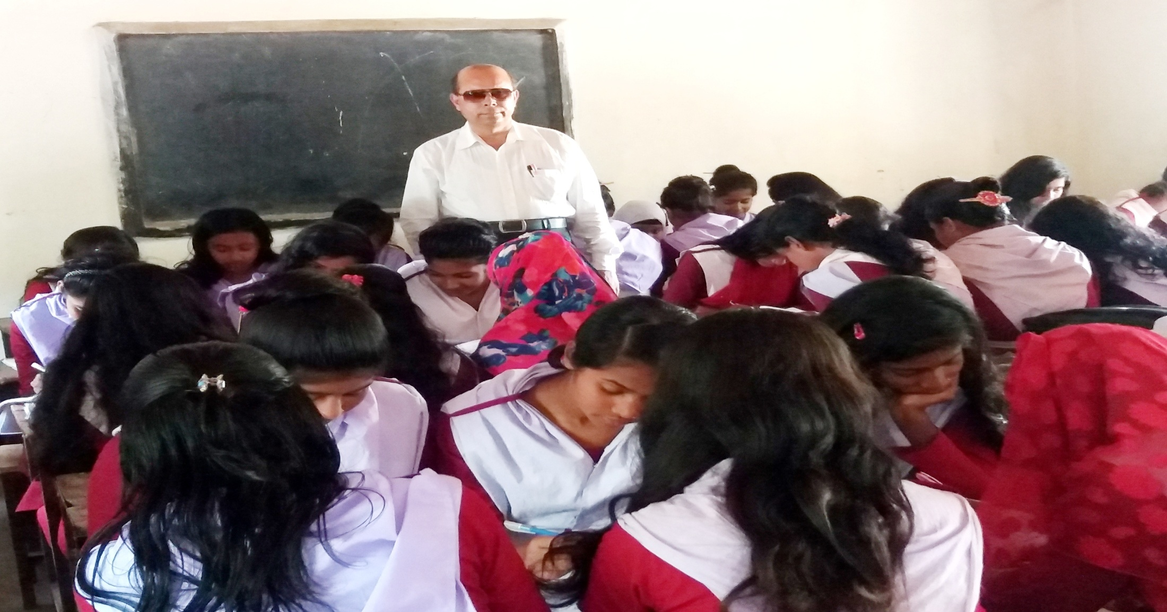
দলগত কাজ
প্রশ্নঃ- ‘বিধাতা দিছেন প্রাণ, থাকি সদা ম্রিয়মাণ’- এ কথাটি ব্যাখ্যা কর ।

Slide 17
মূল্যায়ন -০১
প্রশ্নঃ-০১- মহৎ কাজ সম্পাদনে কোনটিকে উপেক্ষা করা অনুচিত ?
ক. সংকল্প খ. সংকোচ
গ. সংশয় ঘ. বাধা
প্রশ্নঃ-০২- আর্তের পাশে দাঁড়াতে গিয়েও কেউ কেউ কেন উপেক্ষা করে চলে যায় ?
ক. সহযোগিতার ভয়ে খ. রোগাক্রান্ত হওয়ার ভয়ে
গ. সমালোচনার ভয়ে ঘ. ছোট হওয়ার ভয়ে
প্রশ্নঃ-০৩-’পাছে লোকে কিছু বলে’ কবিতাটি পাঠকের মধ্যে কোন ধরনের অনুপ্রেরণা সৃষ্টিতে গুরুত্বপুর্ণ ?
ক. সাহসিকতা খ. সংকোচহীনতা
গ. ভয়হীনতা ঘ. পরোপকারিতা

Slide 18
মূল্যায়ন -০২
নিচের উদ্দীপকটি পড় এবং ৪ ও ৫ নং প্রশ্নের উত্তর লিখঃ
অনন্ত গ্রামের বেকার যুবকদের কর্মসংস্থানের জন্য মৎস্য খামার গড়ে তোলার পরিকল্পনা করে । সে ভাবে এক সময় প্রচুর আয় হবে , বেকাররা স্বনির্ভর হবে। কিন্তু যদি সে এ কাজে সফল হতে না পারে , তাহলে তার সমালোচনা করবে । তাই সে তার পরিকল্পনা বাদ দেয় ।

Slide 19
মূল্যায়ন -০৩
প্রশ্নঃ-০৪-উদ্দীপকে অনন্তর মাঝে ‘পাছে লোকে কিছু বলে’ কবিতার কোন বিশেষ দিকটি প্রকাশিত হয়েছে ?
ক. সংশয় খ. ভীরুতা
গ. দুর্বলতা ঘ. হতাশা
প্রশ্নঃ-০৫- কবি কামিনী রায়ের দৃষ্টিতে অনন্তরএ উদ্যোগ সফল করা যেতে পারে-
i. দৃঢ় সংকল্পবদ্ধ হলে
ii. সকল সংশয় দূর করলে
iii. সাহসী পদক্ষেপ গ্রহন করলে
নীচের কোনটি সঠিক ?
ক. i ii খ. i iii গ. ii iii ঘ. i ii iii

Slide 20
বাড়ীর কাজ-০১

Slide 21
বাড়ীর কাজ-০২
১. ‘আপনারে লয়ে বিব্রত রহিতে
আসে নাই কেহ অবনী পরে ,
সকলের তরে সকলে আমরা
প্রত্যেকে আমরা পরের তরে।’
২. ‘নিন্দুকের বাসি আমি সবার চেয়ে ভালো
যুগ-জনমের বন্ধু আমার আঁধার ঘরের আলো ।
সবাই মোরে ছাড়তে পারে বন্ধু যারা আছে
নিন্দুক সে বেঁচে থাকুক বিশ্বহিতের তরে ,
আমার আসা পুর্ণ হবে তাহার কৃপা ভরে ।’

Slide 22
বাড়ীর কাজ-০৩
ক. আঁখি সযতনে শুস্ক রাখে কখন ?
খ. ‘শক্তি মরে ভীতির কবলে’ ।- কীভাবে ? ব্যাখ্যা কর ।
গ. উদ্দীপকের প্রথম অংশের বক্তব্য ‘পাছে লোকে কিছু বলে’ কবিতার কোন স্তবকের বিপরীত ভাব ধারণ করেছে ? ব্যাখ্যা কর।
ঘ. উদ্দীপকের দ্বিতীয় অংশের নিন্দুক ও ‘পাছে লোকে কিছু বলে’ কবিতার নিন্দুকের তুলনামুলক আলোচনা কর ।

Slide 23
সকলকে ধন্যবাদ

